Slide 1
Semana 3 - CI (Continuos Integration)

Slide 2


Tema 1: Establecer el Base Code para CI
Las herramientas de versionamiento de código, permiten crear ramas o “branchs” de código base que puede ser distribuido a cada ingeniero y que cada uno de ellos puede crear sub-ramas donde pueden aportar su trabajo sin afectar el código principal.
Posteriormente podrían integrar su trabajo en el código base sin crear conflictos.
Además, si almacenamos el código en una plataforma de este tipo, llevarlo a un servidor real o una nube es sumamente sencillo.

Slide 3
Para angular 15, crear karma.conf.js
En la raiz del proyecto de Angular ( a nivel del package.json) ejecutar:
ng generate config karma

Slide 4
Actualizar karma.conf.js
Actualizar karma.conf.js, agregamos un navegador que permite ejecutar ng test sin abrir el navegador Chrome.
browsers: ['Chrome'],
browsers: ['ChromeHeadlessCI'],
customLaunchers: {
ChromeHeadlessCI: {
base: 'ChromeHeadless',
flags: ['--no-sandbox']
}
},
Ejemplo : https://github.com/adsoftsito/unit-testing-mat/blob/master/karma.conf.js

Slide 5
Actualizar karma.conf.js
Probar con :
npm test -- --no-watch --no-progress --browsers=ChromeHeadlessCI
NOTA: Esta misma sentencia la usaremos dentro de un proceso automatico que nos permita realizar CI dentro de Github.
Por eso en indispensable que permita ejecutar pruebas sin abrir el navegador Chrome

Slide 6
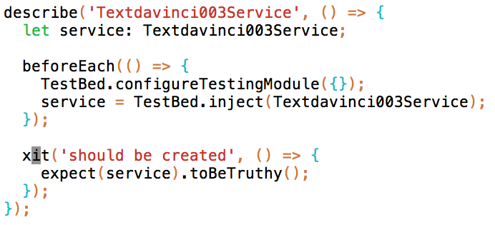
Inhabilitar pruebas que fallen
Temporalmente deshabilitamos las pruebas de integracion que fallen con una x.
En src/app/services/textdavinci003.service.spec.ts

Slide 7
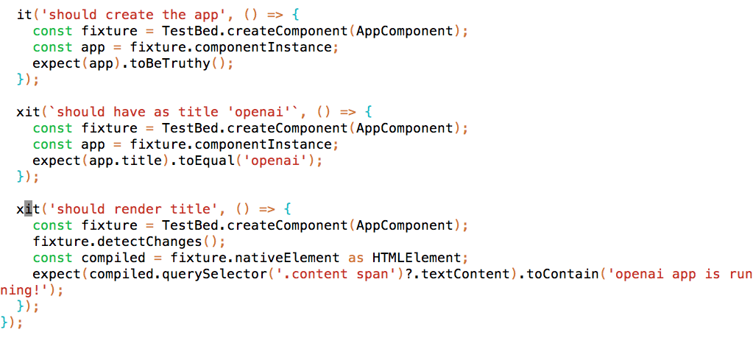
Inhabilitar pruebas que fallen
En src/app/app.component.spec.ts

Slide 8
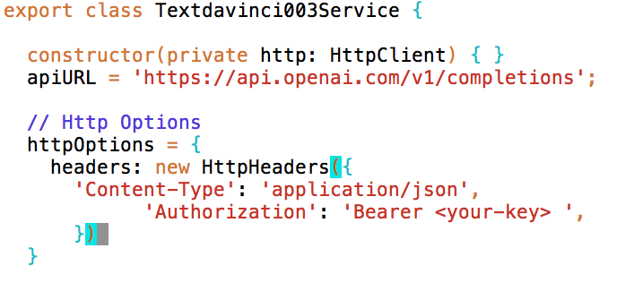
Eliminar keys de services
Temporalmente eliminamos los keys de openai en los services, en la siguiente sesion de CD, veremos como inyectarlas dinamicamente para realizar el despliegue en un Docker/Kubernetes

Slide 9
Actualizar karma.conf.js
En la raiz del proyecto, subir cambios a github de nuestro branch principal (master o main)
git status
git add .
git commit -m “ add master base code “
git push origin master

Slide 10
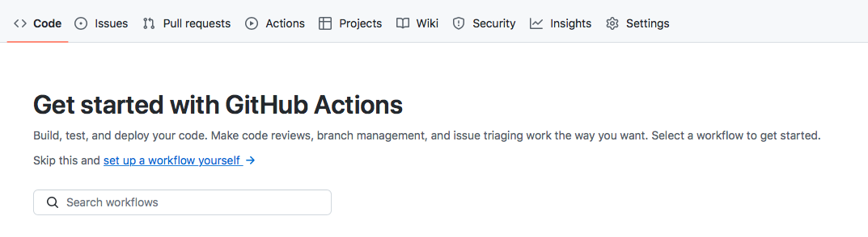
Crear Workflow para branch master
Click en menu Actions -> set up a workflow yourself

Slide 11
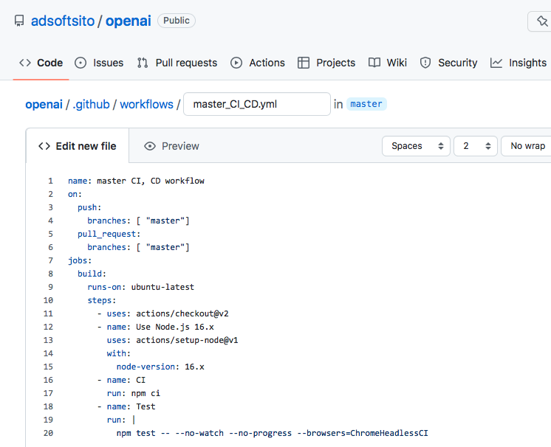
Crear Workflow para branch master
Crear WF con nombre master_CI_CD.yml
Ejemplo en: https://github.com/adsoftsito/unit-testing-mat/blob/master/.github/workflows/CI.yml

Slide 12
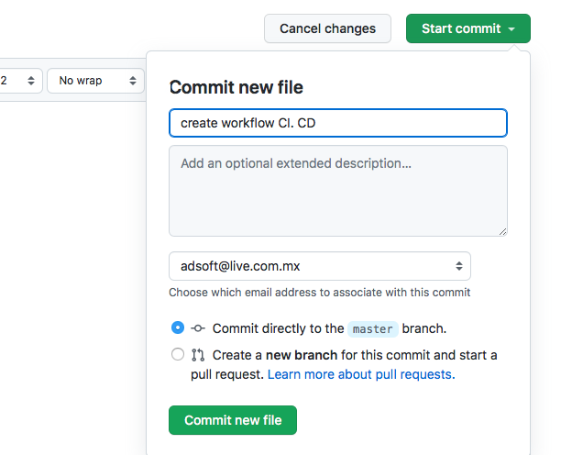
Crear Workflow para branch master
Start Commit directo a master y guardar con Commit new file

Slide 13
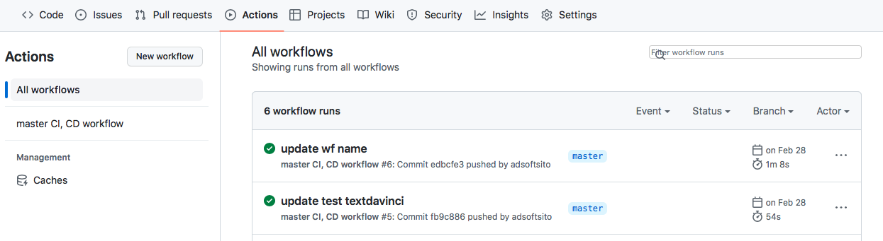
Crear Workflow para branch master
Verificar en Actions, que el WF se dispare automaticamente despues de hacer un git push sobre master

Slide 14
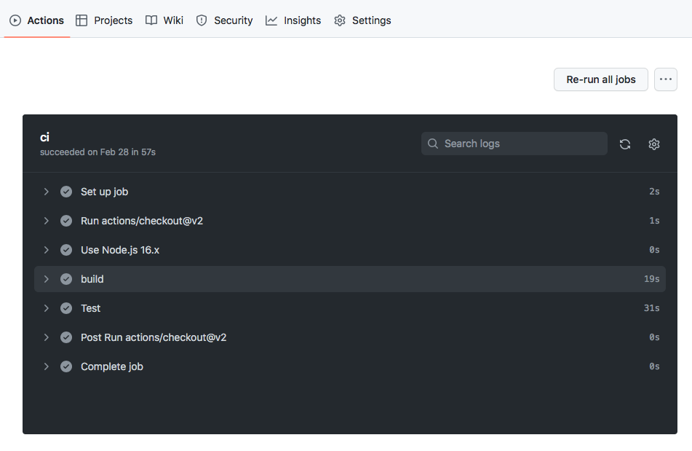
Crear Workflow para branch master
Revisar todos los pasos del WF se terminen correctamente

Slide 15
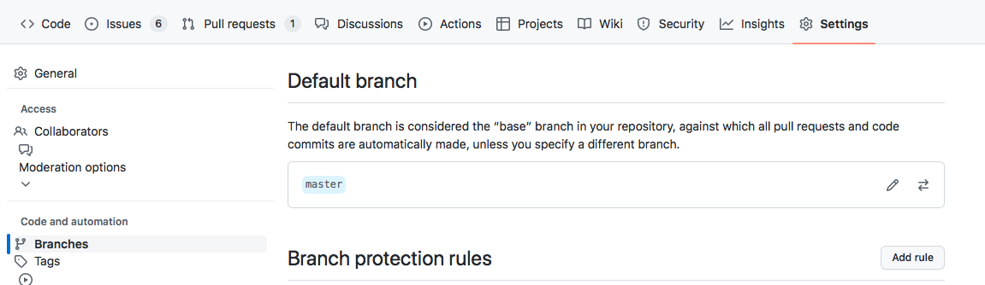
Proteger branch master
Para implementar CI, debemos proteger los branchs master, develop y release, empezaremos por master, ir a Settings -> Branches -> Add rule

Slide 16
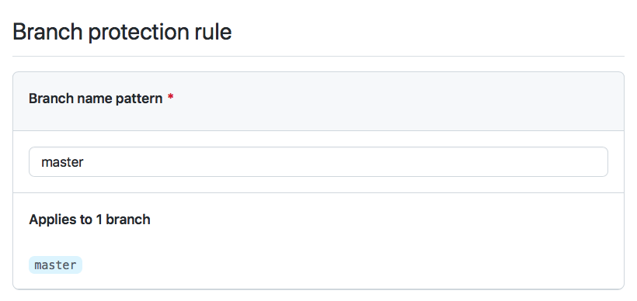
Proteger branch master
Capturamos el nombre del branch al que aplicara esta nueva regla: master

Slide 17
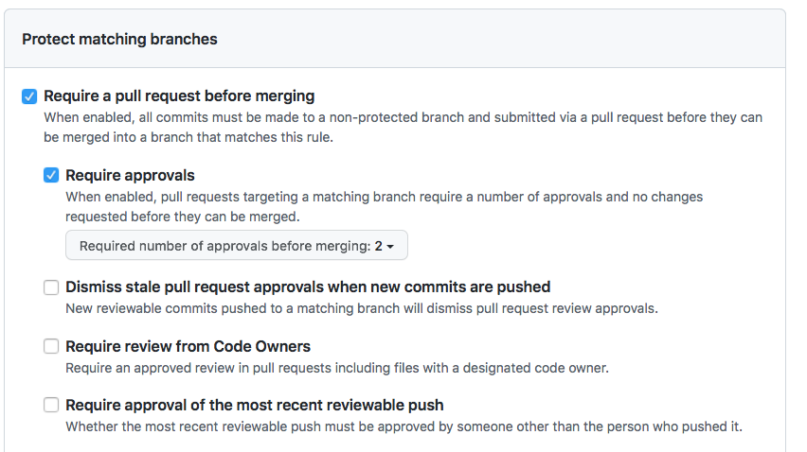
Proteger branch master
Solo permitiremos que master sea tocado, a traves de un Pull Request, y requiere n revisores

Slide 18
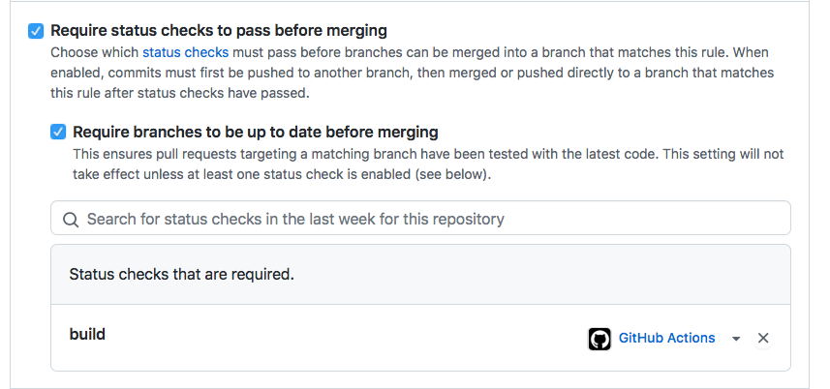
Proteger branch master
El pull request solo permitira realizar merge, si pasa el check del Workflow creado anteriormente.

Slide 19
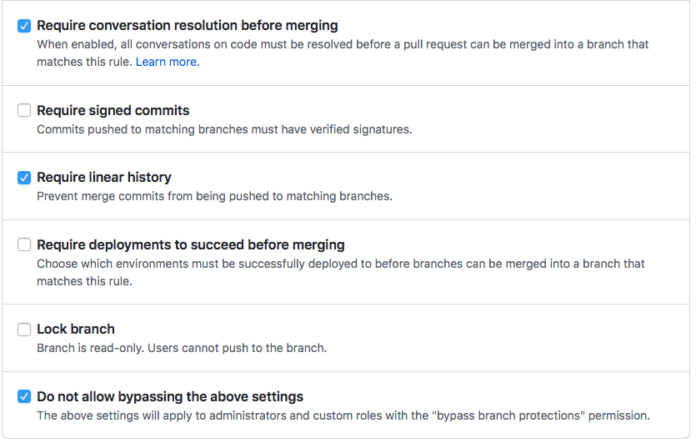
Proteger branch master
Se deberan resolver conflictos, se bloqueara el boton de merge hasta que todos los checks pasen.

Slide 20
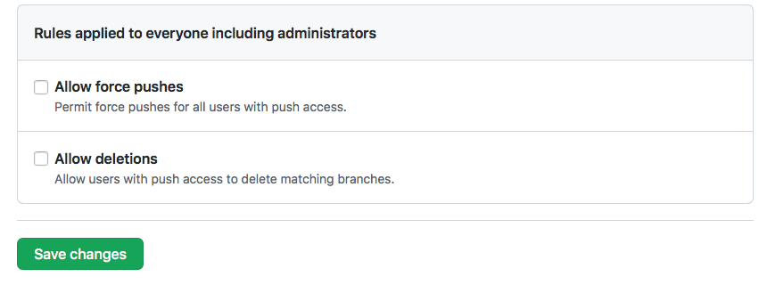
Proteger branch master
Finalmente guardamos la regla para master.

Slide 21
Bajar cambios realizados en master
Ejecutar:
git checkout master
git pull origin master

Slide 22
Crear branch hotfixes
Ejecutar:
git checkout master
git branch hotfixes
git checkout hotfixes
git add .
git commit -m “create release hotfixes”
git push origin hotfixes

Slide 23
Crear branch release
Ejecutar:
git checkout master
git branch release
git checkout release
git add .
git commit -m “create release branch”
git push origin release
Crear workflow y proteccion de branch para release

Slide 24
Crear branch develop
Ejecutar:
git checkout master
git branch develop
git checkout develop
git add .
git commit -m “create release develop”
git push origin develop
Crear workflow y proteccion de branch para develop

